Slide 1






第二部分：商业模式变革
INTELLIGENT
BUSINESS

Slide 2
本部分大纲
本部分简介
第一节 C2B：未来的核心商业模式
第二节 S2B：通往C2B模式的自然演化路径

Slide 3
第一节 C2B：未来的核心商业模式
学习目标
了解互联网商业传统的三大商业模式
掌握C2B模式的根本特征和发展基础
熟悉将C2B模式落到实处的实践方法

Slide 4
第一节 C2B：未来的核心商业模式
一、传统三大商业模式
二、C2B：对传统工业时代的颠覆
三、客户驱动：C2B模式的逻辑起点
四、转变思维，将C2B落到实处

Slide 5
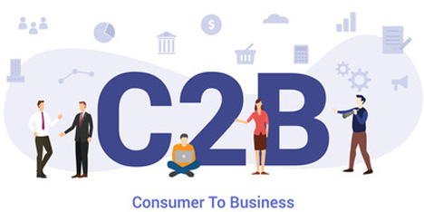

把握C2B模式才能成为未来的商界领袖
随着生活水平和科技水平的不断提高，用户的个性化需求逐渐显露。想要“一网打尽”所有用户并靠规模制胜上午传统商业模式已经渐渐被时代淘汰，现在的品牌变得越来越细分，越来越多元，开始重视小部分人的意见与需求，C2B模式由此悄然兴起，把握住这一趋势的企业，才有可能成为未来的商界领袖。

Slide 6

传统三大商业模式
商业模式是工商业创造收入和利润的计划，公司的顾客服务计划的总结，它包括策略和实施。如果要想做一个企业，而不单单是一次成功的生意或投资，就需要一个有最终目标、可持续性的商业模式。
无论何种商业模式，起点一定来自用户的痛点，来自一种未被发现或满足的需求，互联网商业领域，较为常见的有B2B，B2C、C2C。B、C分别指商家和个人。

Slide 7
B2B代表企业：阿里巴巴、中化网
B2B指的是商家对商家，2B业务往往意味着项目单价和利润率都比较高，可进一步细分为：水平B2B和垂直B2B，水平B2B指的是企业与客户企业之间是平行关系，垂直是指两者处于同一产业链之内，属于上下游关系。
水平B2B：阿里巴巴
阿里巴巴已经称为全球最大的商人社区和网上贸易市场，为全球近200个国家、700多万家企业提供服务，其B2B业务主要分为四大类：
帮助企业完成交易：为买家服务，帮助这些企业找到他们想要的商品，如1688，阿里巴巴国际站。
帮助企业宣传：为卖家服务，通过对企业产品、形象、文化的宣传，帮他们找到更好的买家。
帮企业交友：提供商业圈交友服务，通过阿里旺旺国际版软件，帮助企业之间进行交流和信息传递。
帮助企业寻找商机：发布大量国际商业行情，提供专项咨询服务。

Slide 8
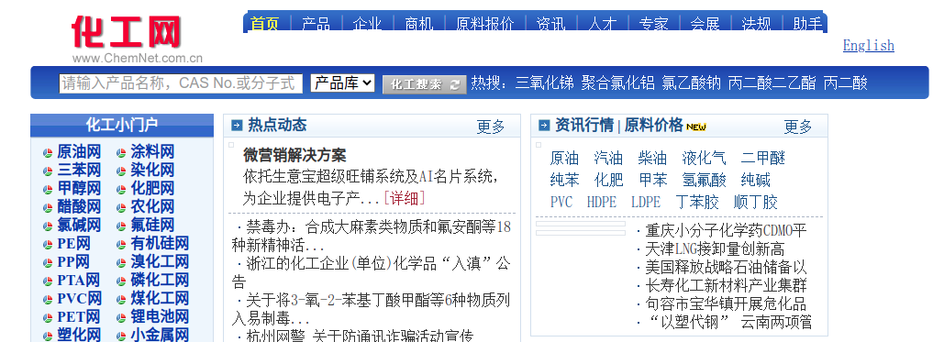
B2B代表企业：阿里巴巴、中化网（续）
垂直B2B就是为企业寻找上游与下游伙伴，为零售商寻找供应商，为生产商寻找经销商，大大提高了企业之间的合作效率。
中国化工网（化工网）是中国第一家专业的化工网站，也是目前知名度最高、最受消费者信赖的化工专类网站。

Slide 9

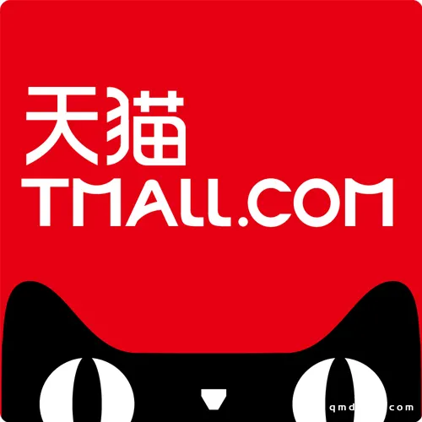

B2C代表企业：亚马逊、天猫和京东
B2C商业模式是指商家直接将产品或服务销售给消费者，电子商务的先驱亚马逊是其中的接触代表。
亚马逊诞生于1995年，最初主要经营图书，后逐步将经营范围扩展到电子产品、化妆、家居、音乐和视频等领域，称为互联网中的“百货大楼”。
天猫诞生于2008年，前身是淘宝商城，2012年的双十一，天猫创下了13小时销售额突破100亿元的惊人业绩，创下世界纪录（2020年11天4982亿）。
京东诞生于2004年，最初经营3C电子产品，于2014年在美国纳斯达克证券交易所上市，对物流的大力投入为其快速增长奠定了扎实基础。

Slide 10


C2C代表企业：ebay、淘宝
C2C即个人对个人，网站作为平台存在，连接着买卖双方。
国外网站中，ebay是典型代表，1995年创立于美国加州，每天有来自全球近30个国家的用户在这个平台上进行交易和交流。
国内，淘宝网是C2C网站的典型代表。03年推出支付宝，为消费者在淘宝上的消费进行担保，04年推出阿里旺旺，便利了买卖双方的沟通，如今淘宝已经实现了“千人千面”的阶段性目标，为用户提供细致的个性化服务。

Slide 11
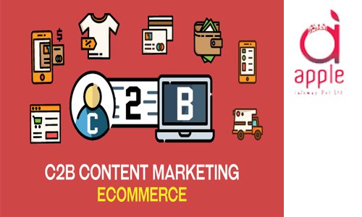
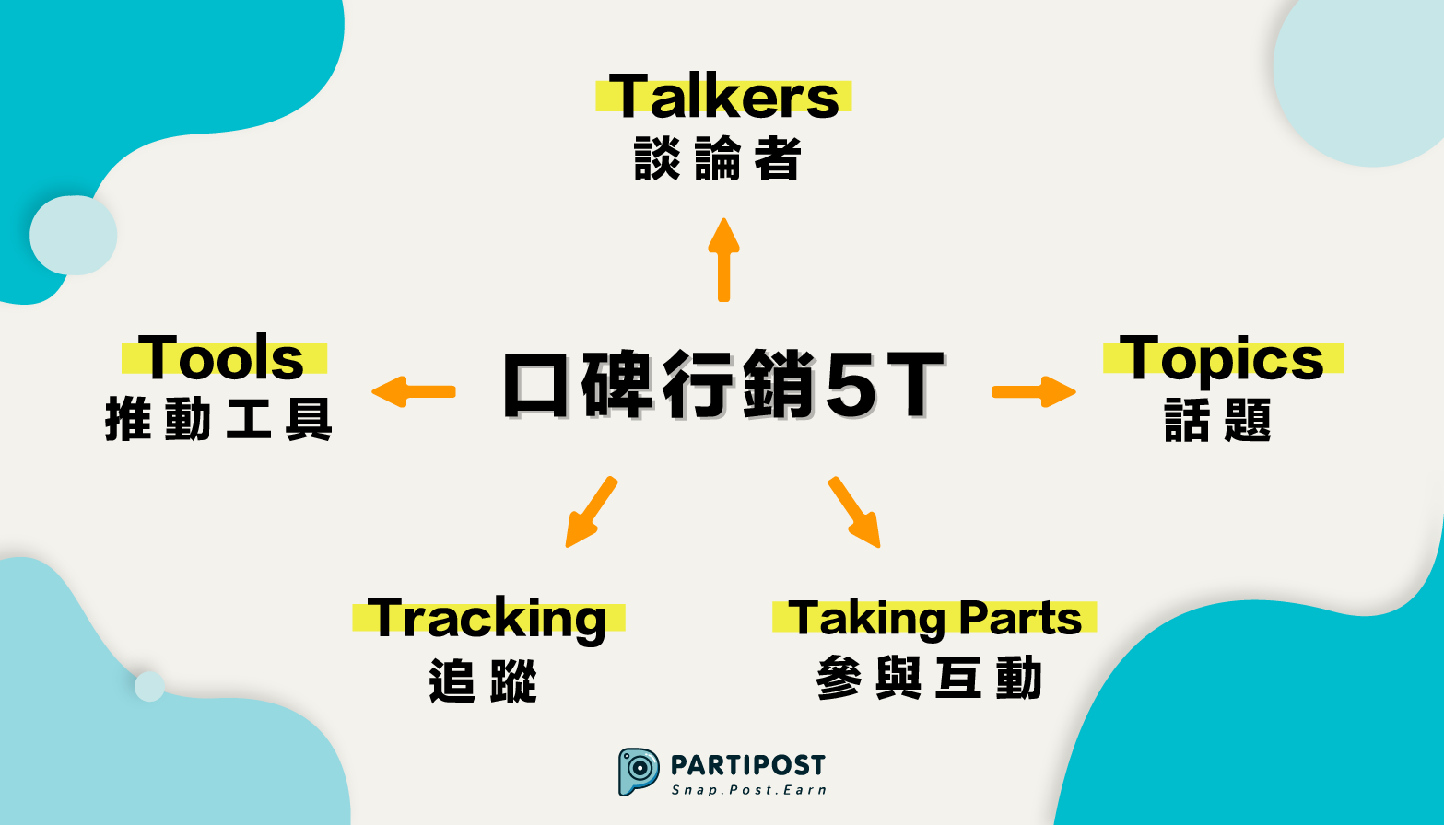
C2B：对传统工业时代的颠覆
随着标准化商品市场的逐渐饱和，以及年轻人消费群体对个性化的追求，C2B模式迅速升温。C2B就是消费者提出要求，制造者据此设计消费品、装备品，是真正客户驱动的商业。
C2B最明显的特征就是以用户为主导，用户从商品的被动接受者变成主动参与者，甚至决策者。
C2B的品牌是由用户作为主导的口碑品牌，不再是由厂商主导的广告品牌，品牌是在与用户的一次次交流、互动体验中竖立起来并传播出去。

Slide 12

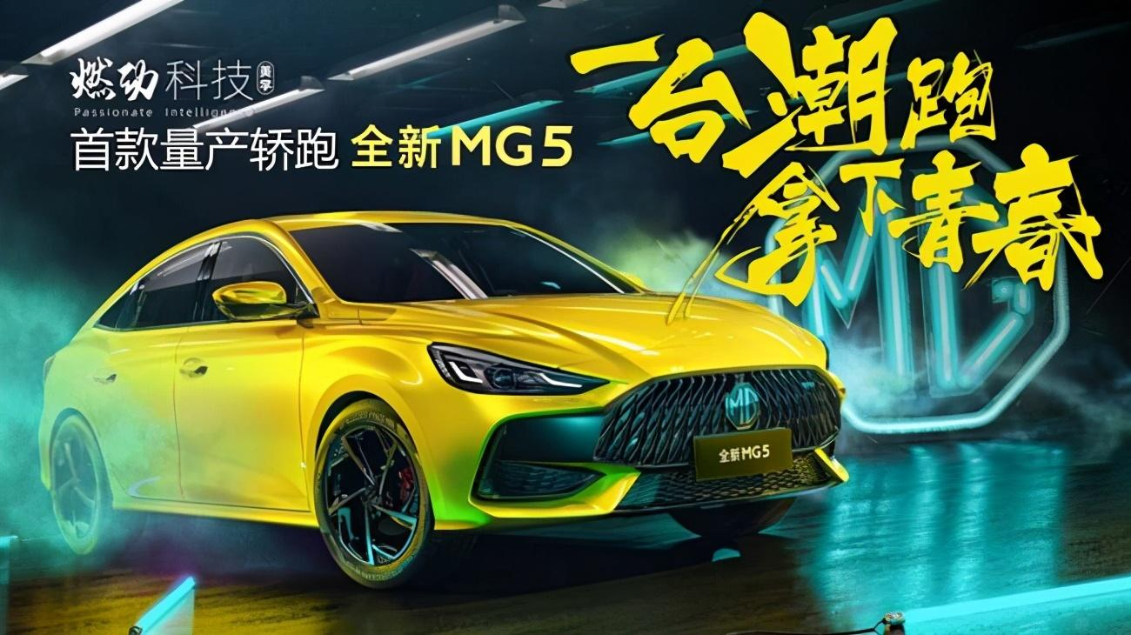
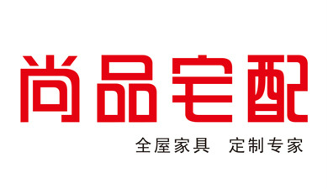
C2B的代表性案例
戴尔通过直销网站实现了用户先定制方案，后组织生产。
尚品宅配家居网让用户可以深度定制属于自己风格的家居产品。
上汽集团的MG5极客版汽车允许用户根据需求，选择配置、座椅、系统、保险、车贷，甚至语音助手对主人的称呼。
这些定制均是以满足用户的个性化需求为首要目标，实现了C2B的真正落地，但在进行个性化定制的同时，个性化与规模化之间的矛盾也逐渐显现出来，目前，市场上广泛应用的C2B定制方式并没有从根本上解决上述矛盾。

Slide 13
数据智能驱动的C2B——天猫商城定制化小家电案例
天猫商城推出一种基于数据智能的C2B模式，为C2B的发展打开一扇新的大门。
启动：阿里包下了美的、九阳、苏泊尔等10个品牌的12条生产线，专为天猫提供小家电定制服务，通过天猫掌握的数据，做出分析结果，去指导这些生产线的研发、设计、生产和定价。
数据共享：天猫还启动了数据共享计划，将收集到的行业数据，如价格分布、关键属性、成交量、消费者评价。通过大数据指导厂商研发、设计和生产。
运行：在天猫包下生产线的方式中，用户的搜索浏览、驻留时间、购物车、下单、评价等数据均被全程记录，同时结合用户的个人资料进行交叉分析、抽样分析、群体分析等数据智能挖掘，得出产品线生产所需数据。
天猫数据分析结果显示北京雾霾天气多，用户对空气净化器需求更多，根据这些结果为小家电进行特别的功能设计。
天猫根据地域和时间数据的分析结果，为生产线安排合理的库存。

Slide 14
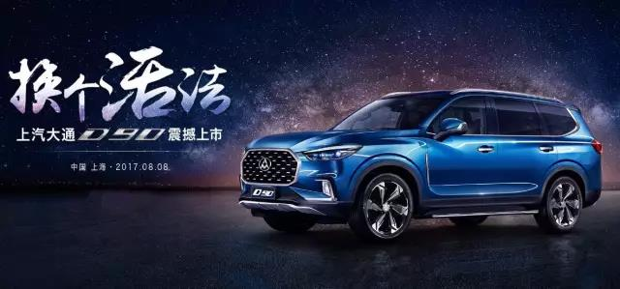
实体制造业转型C2B模式的变革要求
除了依托互联网起家的电商企业外，大量实体制造业也纷纷效仿C2B模式：
在前端，企业可以把产品以相对标准化的模块形式提供给消费者，供其组合，或者直接让消费者参与到产品的设计、生产过程中来。
在企业内部，提升组织和管理能力，充分了解消费者的个性化需求。
在后端，企业积极调整供应链，提高柔性化生产和服务能力。
2017年上汽大通在阿里的支持下推出私人订制D90，从设计到定价共66万用户参与，有58类可供消费者自由选择的定制方案，对应多种价格梯度，来满足不同阶层消费者，消费者的参与均在App上完成。

Slide 15
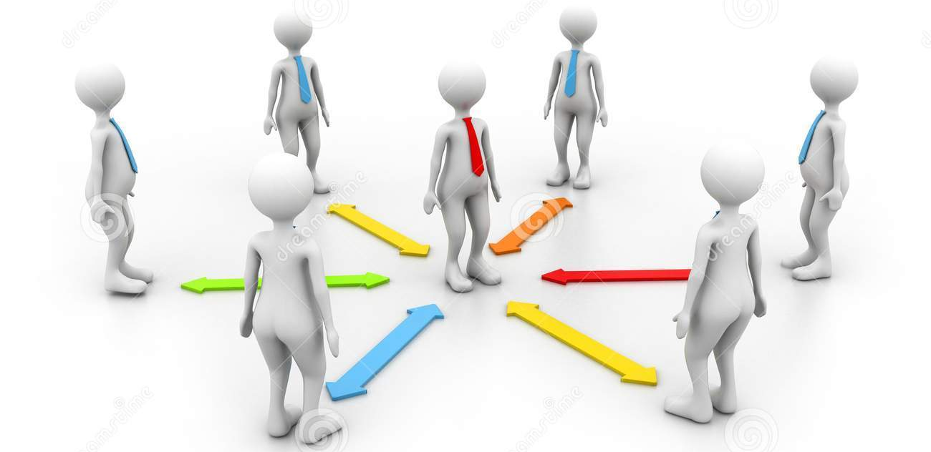
客户驱动：C2B模式的逻辑起点
在传统商业时代，“用户第一”是一种价值观，是企业孜孜以求的前进方向和目标，但在智能商业时代，“客户驱动，用户第一”已经称为企业运营的起点和基础，之所以产生这一变革，很大一部分原因在于互联网和数据智能技术的飞速发展。
商家和客户能够实时互动
通过互联网，可以实现企业与客户之间高效率、低成本的海量连接和互动。如今客户的转移成本比以前低很多，企业只有和客户建立长期的互动关系，才有可能得到快速的反馈，不断提高服务能力和产品竞争力。

Slide 16
客户驱动：C2B模式的逻辑起点（续）
数据等于意见
互联网时代用户行为是可以数据化的，用户在使用产品过程中所产生的行为痕迹都会被一一记录下来，这等于直接将需求表达出来。
例如，用户在搜索引擎的结果页点击了那一条，就相当于直接通知搜索引擎按相关性排序的结果够不够好，淘宝的商品推荐亦是如此。
产品的快速迭代
数据智能引擎具有自我优化的能力，用户在表达需求之后，可以实时对产品和服务做出相应的优化，做到这一点的前提是在产品中加入互联网产品这一有机组成部分。互联网产品是与用户产生联结、持续互动的界面，真实收集用户需求和反馈。未来智能企业中，无论提供的是实体产品还是某种服务，都需要将互联网产品作为其中重要部分。

Slide 17
客户驱动：尚品宅配的C2B模式案例
尚品宅配成立于2004年，是一家专攻定制家具的企业，前身是圆方软件，所以甚至数据收集的重要性。
数据驱动产品：为了符合用户需求，公司收集了无数楼盘、房型的资料，建立了属于自己的房型库，并据此延伸出了独具特色的产品库，坐拥千万客户。
技术驱动变革：尚品宅配充分利用已有的大数据、云计算等技术，结合数据优势，将过去先设计、生产出家具，再推向市场雇佣大量的人员进行推销的B2C模式，转变为了先通过互联网技术收集数据，然后根据用户反馈进行定制，最后进行生产、运输、组装等一系列工作的C2B模式。
成功上市：思维的转换和技术的延伸，使其在2017年3月成功上市。

Slide 18
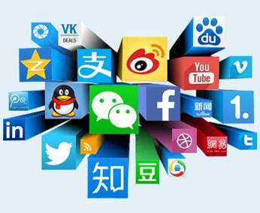
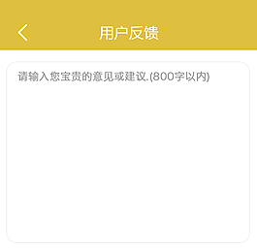
转变思维，将C2B落到实处
B2C到C2B的变化是一种思维模式的转变，消费者从被动的产品接受者变成了产品的直接决定者，企业要向C2B方向发展，首先要转变思维，做到“用户体验至上”，并依靠数据智能将C2B商业模式落到实处。具体可分为以下三大方法：
收集数据
做好C2B模式最为重要的一点就是快速、有效地收集用户的需求信息，以搜索框、网红、客服为主导，连接C端和B端，将收集到的C端需求反馈给B端企业，将其作为经营决策的重要依据，这是今后考验企业运营能力的一大标准。

Slide 19
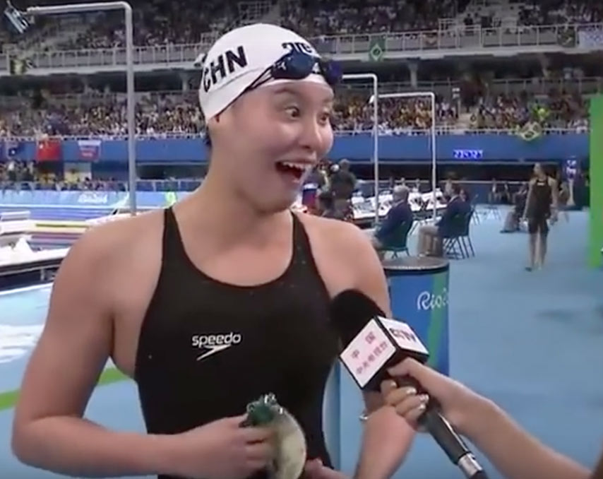
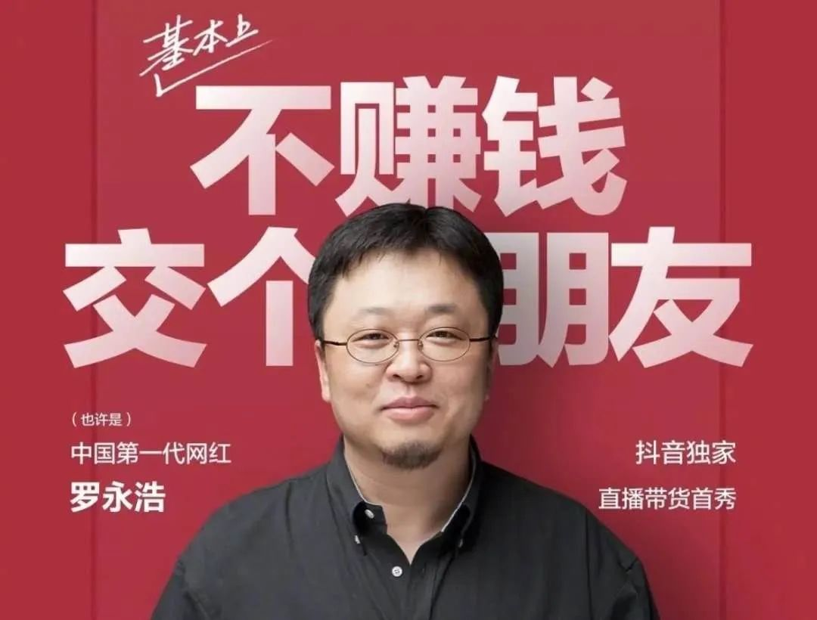
转变思维，将C2B落到实处（续）
吸引数据，引领潮流
移动互联网时代，信息传播渠道出现多元化、碎片化态势，越来越难以垄断，因此只能去吸引每一个人，让其成为你的“粉丝”，自发分享传播，形成网红经济。
传统电商是依靠流量促进销量，而C2B模式则是让购买变成了一种社区行为，消费者的消费决策受社区领袖的影响要大于广告。电商只要能够做好社会化营销就可以提高转化率，更容易通过口碑的传播建立自己的品牌形象。

Slide 20

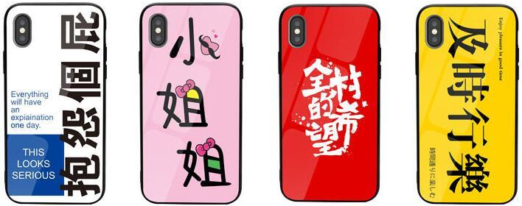
转变思维，将C2B落到实处（续）
根据需求打造个性化产品
移动互联网时代90后、00后成为消费主体，更崇尚自我个性的表达与张扬，表现在消费观念上，就是对商品个性化的要求，不再局限于功能方面，更多追求的是一种身份和自我价值的体现。
通过产品的个性化定制，消费者获得了被满足的快感，一方面，企业按照自己的需求生产和提供产品，使其得到一种身份和价值感被提升的满足；另一方面，消费者能够参与其中，更容易对产品产生认同，甚至对企业本身也会有种归属感。

Slide 21

谢 谢
INTERNET CREDIT

